Slide 1
Муниципальное казённое дошкольное образовательное учреждение «Центр развития ребёнка детский сад №7»
Презентация
кукольного театра
«Как медвежонок Проша
говорил неправду»
Подготовили:
Воспитатель: Калмыкова Л.М.
Муз. руководители:
Бражникова В.И.
Попов С.В.
Карпова Л.А.
г.Калач

Slide 2
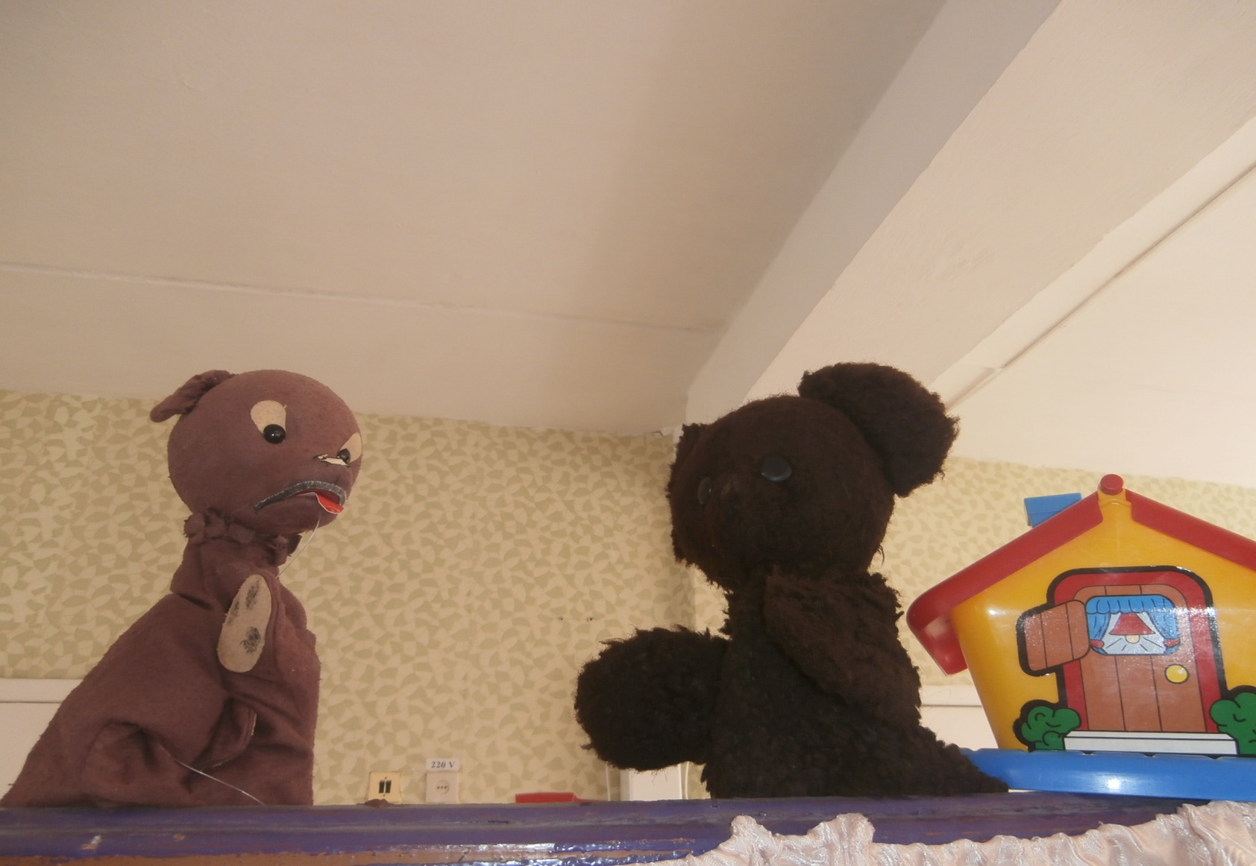
Жили-были два медвежонка Троша и Проша, однажды к ним обещал зайти Петрушка с подарками.
Медвежатам было интересно, что принесёт им Петрушка.

Slide 3
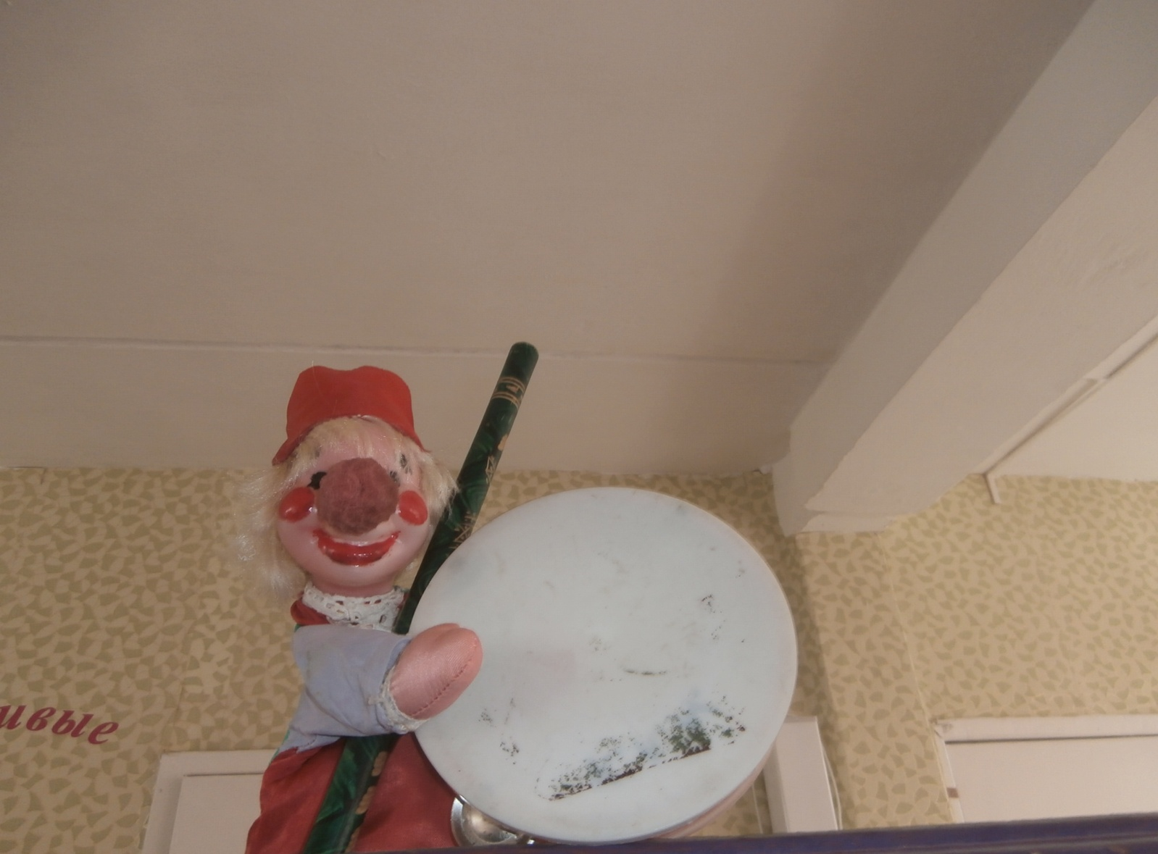
Здравствуйте , дорогие Троша и Проша я принёс вам подарки, которые обещал.

Slide 4
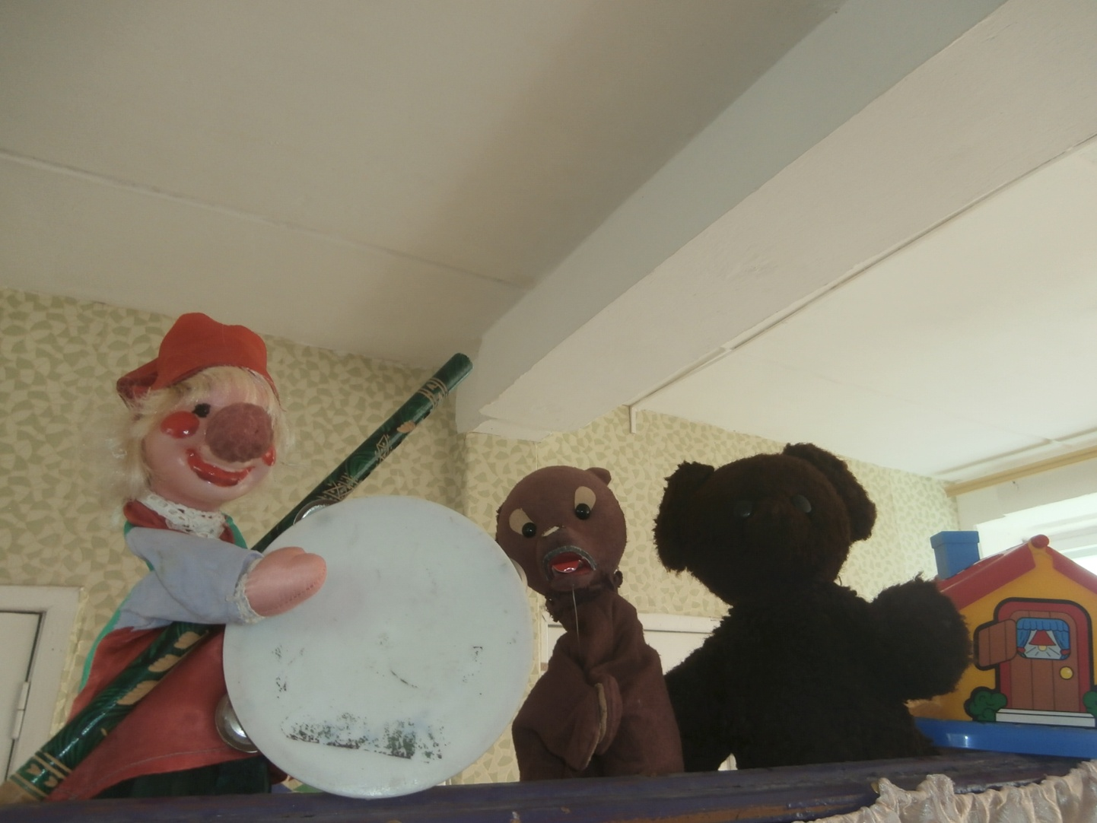
Троша, тебе я принёс дудочку, а тебе Проша я принёс бубен. « А почему мне бубен?» – говорит Проша.
«А ты умеешь играть на дудочке?»-спрашивает Петрушка. «Умею»-говорит Проша.

Slide 5
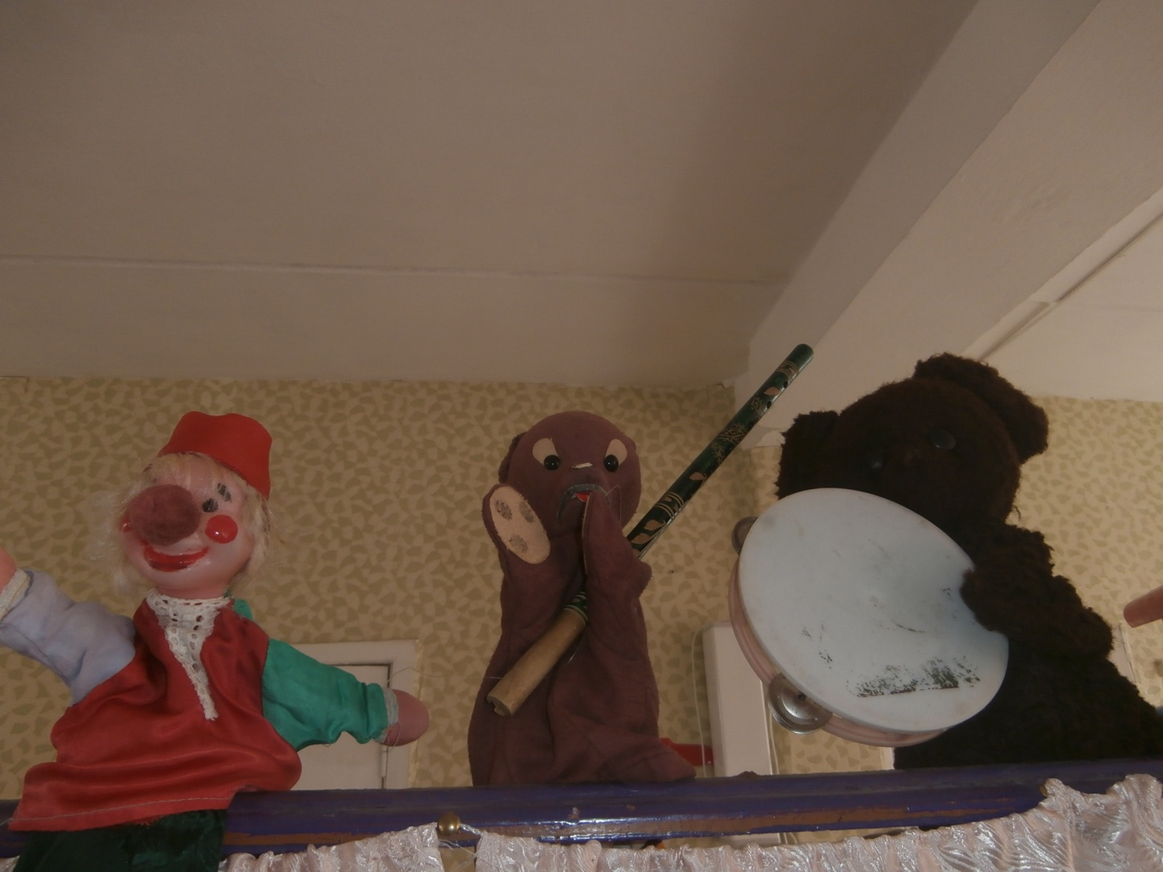
«А ну-ка сыграй нам на дудочке»- попросил Петрушка. Взял Проша дудочку, а играть не умеет.
Вот так Петрушка и Троша узнали, что Проша говорит неправду.

Slide 6
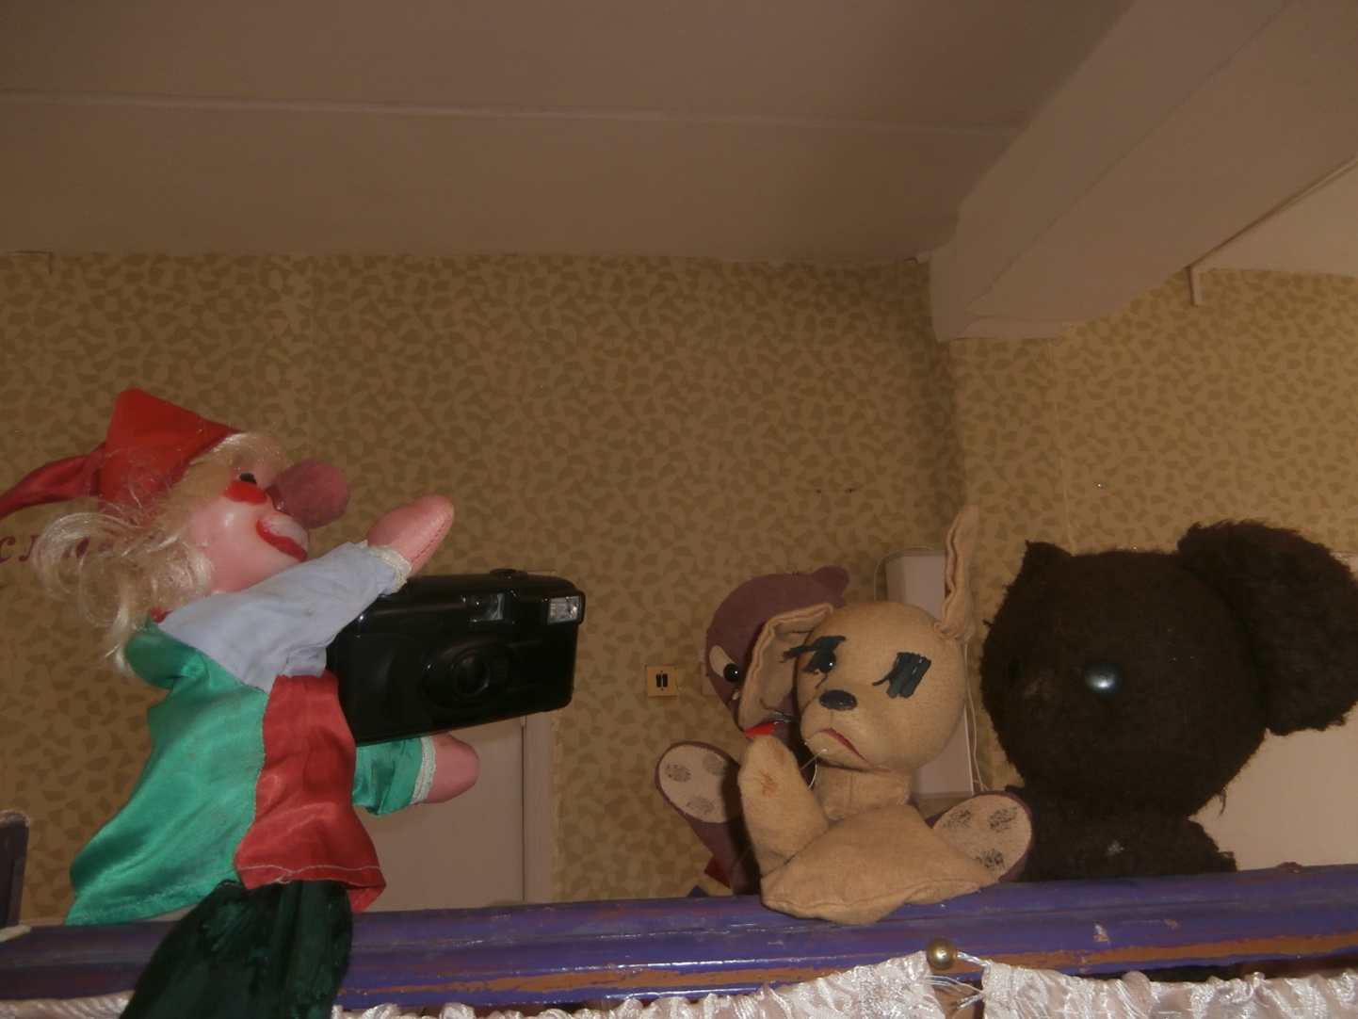
Петрушка принёс очень нужную вещь-фотоаппарат, он снимает только хороших зверей, а кто обманывает, то получается только тёмное пятно. Проша испугался и пообещал больше не обманывать.

Slide 7
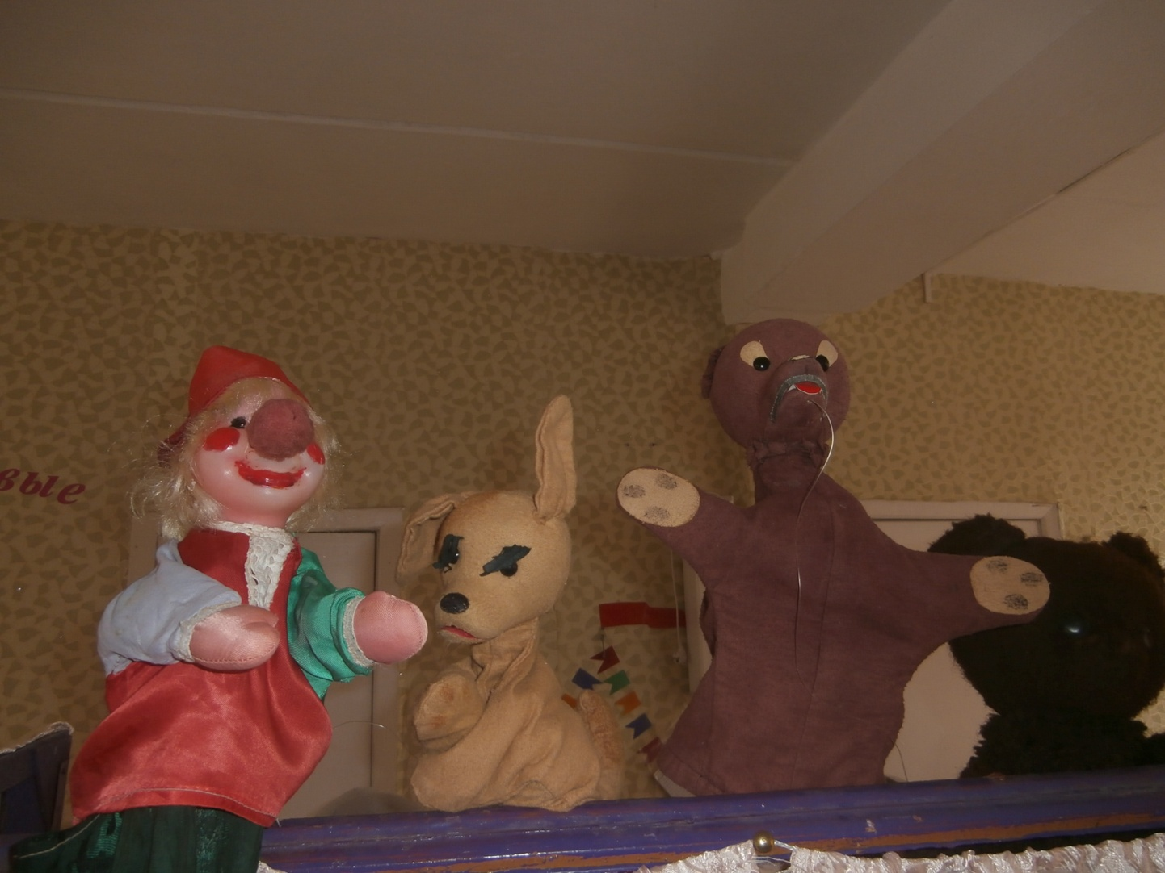
И тут они стали веселиться, прыгать кто выше и петь громко песни, пока не разбудили волка.

Slide 8
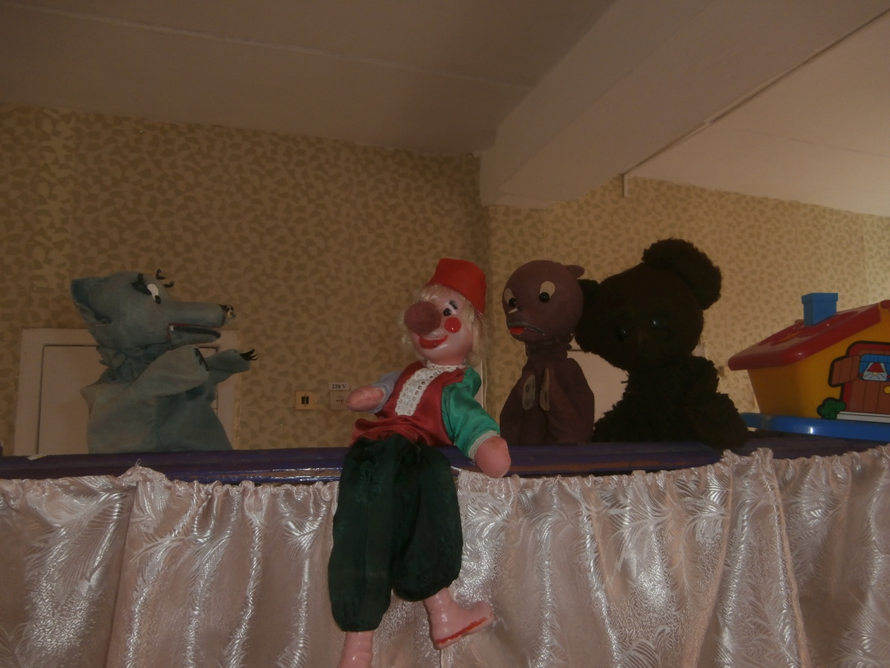
«Вот я сейчас и пообедаю»-говорит волк. Друзья так сильно испугались, у них от страха задрожали лапки.

Slide 9
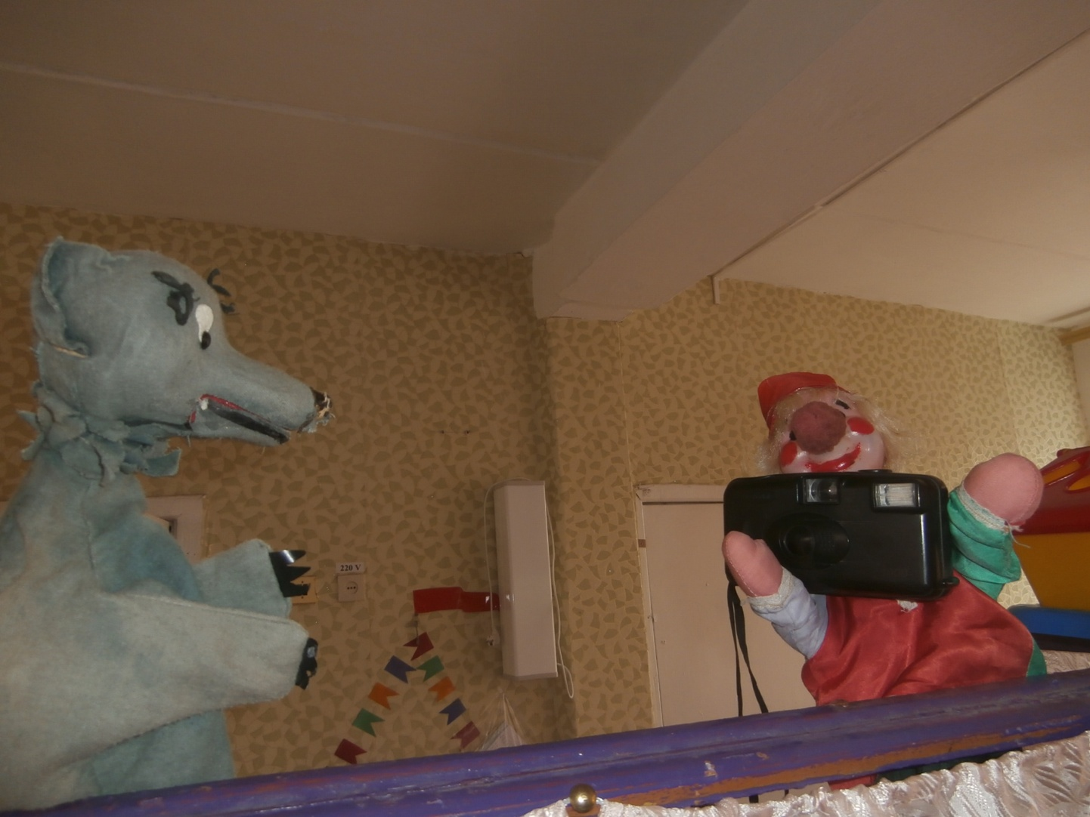
А потом Петрушка вспомнил про фотоаппарат, а волку очень уж хотелось фотографироваться и он пообещал всем исправиться. Петрушка его тоже сфотографировал.

Slide 10
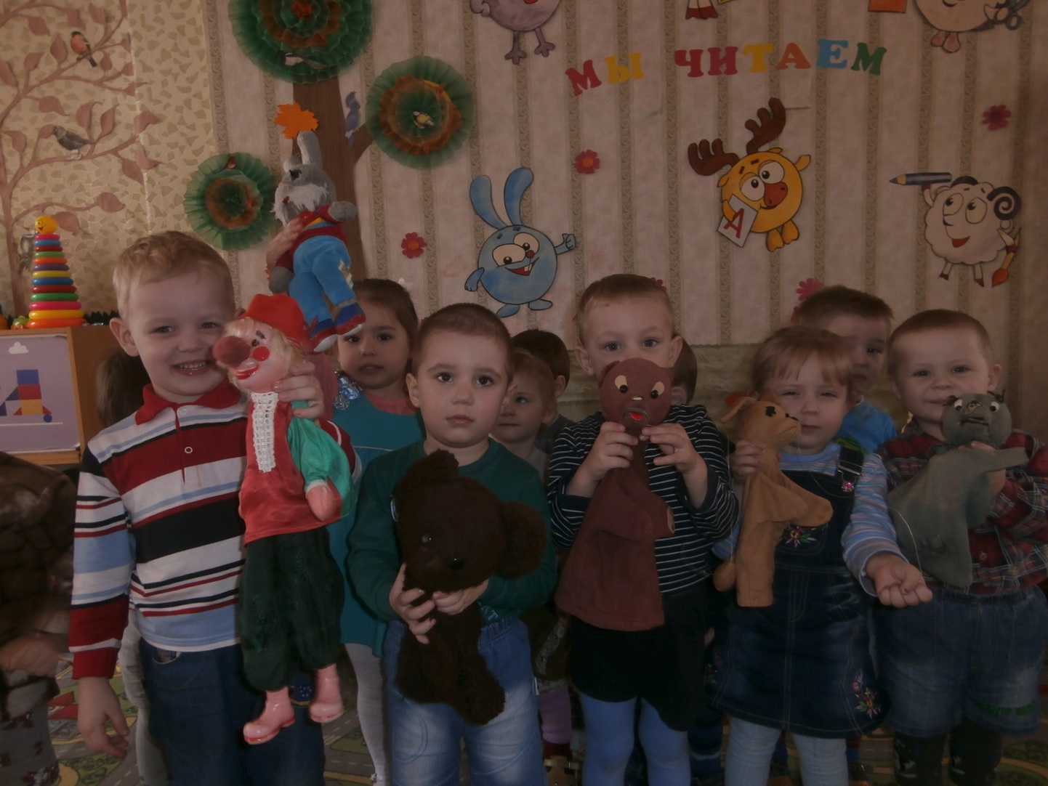
А потом все звери захотели сделать фото на память вместе с детьми.

